Slide 1
Föräldramöte KAIS Mora P07/08 Säsongen 22/23

Slide 2
Välkomna till innebandysäsongen 2022/2023!

Slide 3
Kvällens program
Presentation av säsongens ledare och föräldrar
Träningar
Matcher
Cuper
Foto + kläder
Kommunikationsvägar
Avgifter
Lagkassa/försäljning
Roller i laget – förväntningar på föräldrar

Slide 4
Presentation
Jim Karlsson (H)
Sara Puonti (A)
Nicklas Lind (A)
Jonas Göstas (A)
Adam Masuhr (A)
Tränare
Lagledare
Anna Norlin
Kassör
Anna Lundqvist
Kioskschema
Lasse Ericsson

Slide 5
Heldag med innebandy
Heldag i Idre fjäll arena 12 november
Ungefärlig tid 10:00-15:00
Teoripass, träning och gemensamt häng
Mer detaljerad info kommer

Slide 6
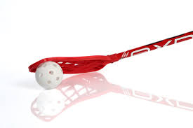
Träningar
3 ggr per vecka, varierande tider – se laget.se
Anmäl om ni kommer eller ej - för vår planering
Ombytta och klara innan träning, med korrekt utrustning.
Inga glasögon – inget spel

Slide 7
Mål för säsongen
Vi ska möta varandra med respekt
Ingen övning är tråkig och onödig
Alla individer ska få möjlighet att utvecklas = utvecklingssamtal
Fokus på teknik och spelförståelse
Fokus på lagarbete – ”Laget före jaget”

Slide 8
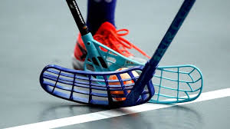
Matcher
Matcherna publiceras på laget.se
Kallelse till de som ska spela kommer via laget.se. Svara snarast så vi vet! ☺
Hög träningsnärvaro ger förtur på matcher om vi behöver sålla
Vi samåker i första hand
Vid hemmamatcher:
Minst 3 föräldrar i sekretariat
Schema kommer

Slide 9
Cuper
Falun Floorball Cup
I Falun 27-29 december 2022
Kallelse utskickad, svara gärna ni som inte gjort så ☺
Visst åker vi?
Buster cup 29/4-1/5
Är vi självklart med på ☺

Slide 10
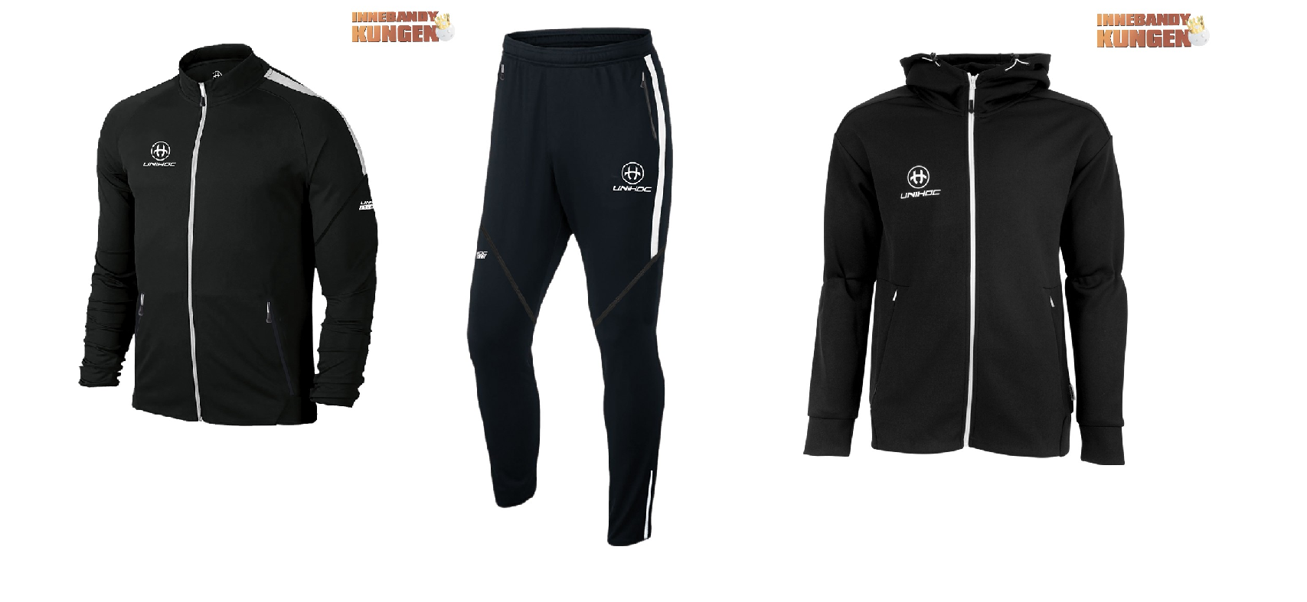
Foto + kläder
Fotografering
Idre fjäll arena
Tisdag 15 november
Beställda kläder
Beräknad leverans

Slide 11
Kommunikations-vägar

Slide 12
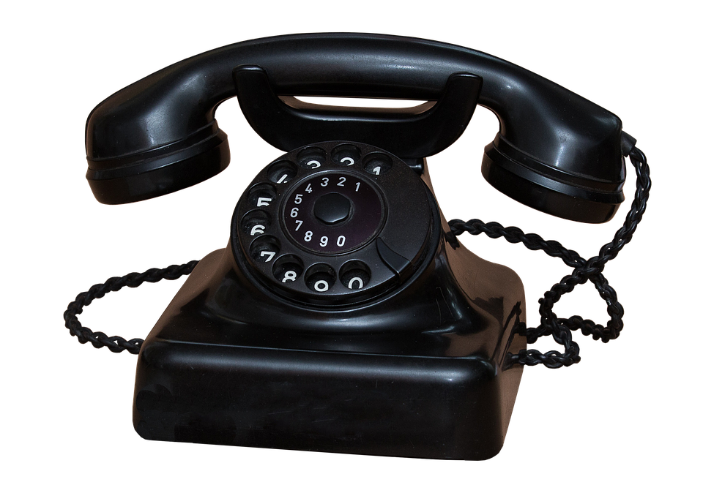
Vem ska ni vända er till?
Frågor om spel och träningsinnehåll
Tränare Jim
Frågor om betalningar, avgifter osv
Kansliet 0250-30028, kansliet@kaismora.se
Allt annat
Lagledare alt Laget.se

Slide 13
Avgifter
Avier utskickade
Pengarna går till träningsmaterial, domare, anmälningsavgifter, hallen, licenser, kansliet mm
Har någon svårt att betala sin säsongsavgift – vi kan hjälpa till! Prata med Anna Norlin.

Slide 14
Lagkassa och försäljning
Anna Lundqvist
Läget just nu
Laget behöver en kassa för att kunna åka på cup
Alla behöver bidra genom kommande försäljningar
Vad ska vi sälja?
Kakor
Bingolotter 23/12
Fler förslag?

Slide 15
Roller i laget – förväntningar på er föräldrar

Slide 16
Uppdrag för föräldrar
Alla föräldrar behöver:
Stå i klubbens kafeteria med mera, 2-3 gånger per år
Sitta i sekretariat vid våra hemmamatcher.
Sälja det vi kommer överens om för vårt lag
Hjälpa till vid Buster cup
Svara på alla kallelser till träningar, matcher, cuper med mer

Slide 17
Slutligen…
Övriga frågor?

Slide 18
Tack!
Löpande info kommer via laget.se
Vi ser fram emot en rolig och händelserik
säsong tillsammans!

